Slide 1
УНІВЕРСИТЕТ ІМЕНІ АЛЬФРЕДА НОБЕЛЯ
КАФЕДРА Комп'ютерних наук
ДИПЛОМНА РОБОТА
БАКАЛАВРА
«Розробка агрегаційного сайту актуальних спортивних новин»
Виконав: здобувач 4 курсу, групи КН-18
Спеціальності 122 Комп'ютерні науки
Оксень Н.О.
Керівник: к.е.н., доцент Барташевська Ю.М.

Slide 2
Метою кваліфікаційної роботи є створення агрегаційного сайту актуальних спортивних новин.
Предметом кваліфікаційної роботи є пошук та збір новин зі спортивного сайту https://sport.ua.
Об’єктом кваліфікаційної роботи є спортивний сайт https://sport.ua.

Slide 3
Досягнення поставленої мети потребує вирішення наступних завдань:
Зробити пошук сайту де знаходиться потрібна інформація.
Розібратися у структурі сайту.
Написати програму яка дозволить збирати інформацію.
Виконати парсинг сайту в окремий файл.
Розібраться з фреймворком Django для власного сайту.
Забезпечити зв'язок між файлом з даними та сайтом.
Зробити дизайн власного сайту.

Slide 4
Зробити пошук сайту де знаходиться потрібна інформація
Серед безлічі сайтів новин які рясніють не свіжими або актуальними новинами, не завжди оновлюють їх або в самій незручності сайту.
Результат прийшов на непоганий сайт https://sport.ua
на якому не тільки публікуються новини спорту а також новини про те, що відбувається в країні.

Slide 5

Написати програму яка дозволить збирати інформацію.

Slide 6
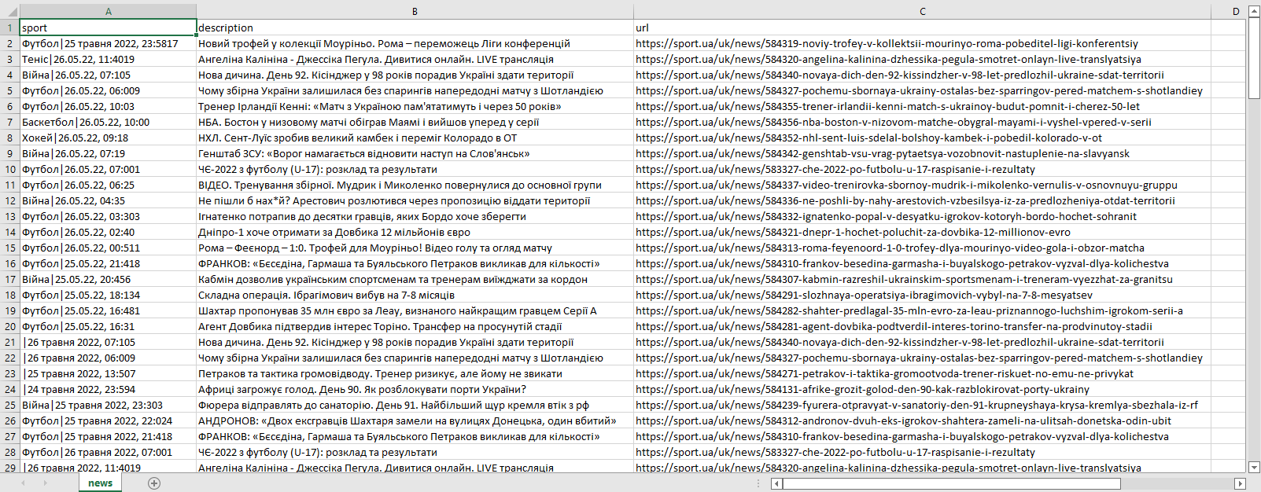
Таблиця роботи парсингу

Slide 7
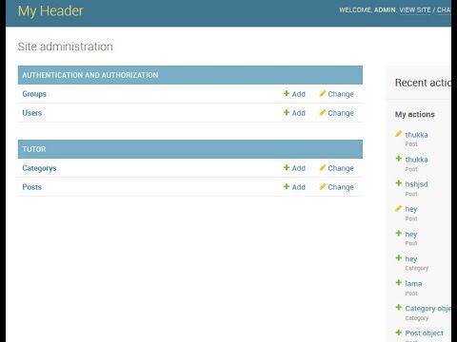
Розібраться з фреймворком Django для власного сайту

Slide 8
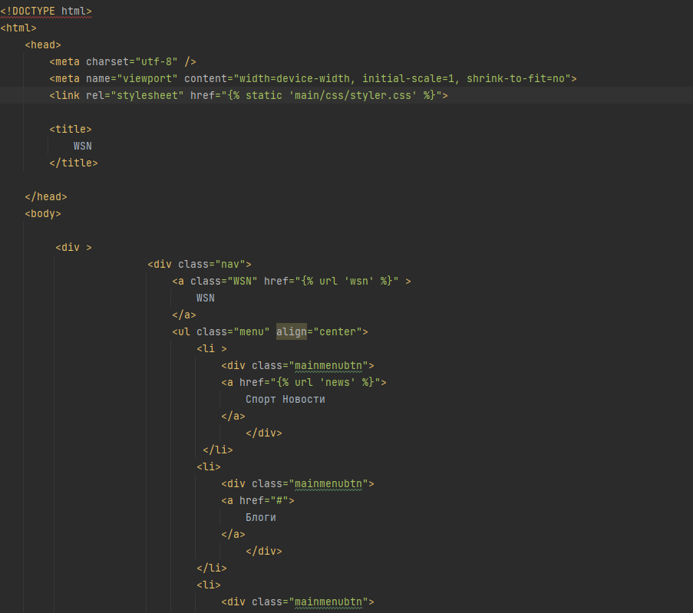
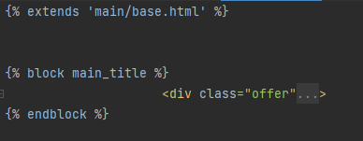
Шаблонізатор Jinja

Slide 9

Зробити дизайн власного сайту.

Slide 10
ВИСНОВОК
Парсер на мові програмування Python з використанням фреймворку Django та бібліотекою Python beautifulsoup дозволяє зробити особистий сайт з отриманням потрібної інформації, яку можна переглядати, редагувати або змінювати в будь-який зручний момент часу .
Також цей сайт можна в результаті розкрутити в Інтернет.

